Slide 1
流程图与程序设计
开源协会
开源协会第二次会员培训
主讲人：廖思睿

Slide 2
1. 什么是流程图？
流程图（Flow Chart）是表示算法思路的一种方法，流程图是以特定的图形符号加上说明，表示算法的图。
以简单的图标符号来表达问题解决步骤示意图。

Slide 3
2. 流程图组成（一）
圆角矩形：“开始”与“结束”

Slide 4
2. 流程图组成（二）
矩形：方案、环节

Slide 5
2. 流程图组成（三）
菱形：判断

Slide 6
2. 流程图组成（四）
平行四边形：输入输出

Slide 7
2. 流程图组成（五）
箭头：工作流方向

Slide 8
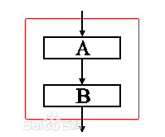
3. 流程图结构（一）
顺序结构

Slide 9
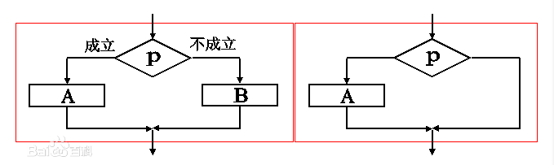
3. 流程图结构（二）
条件结构（选择结构）

Slide 10
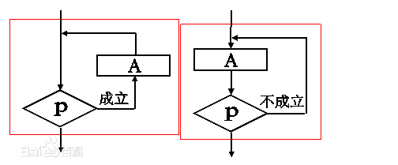
3. 流程图结构（三）
循环结构：先判断后循环while/for

Slide 11
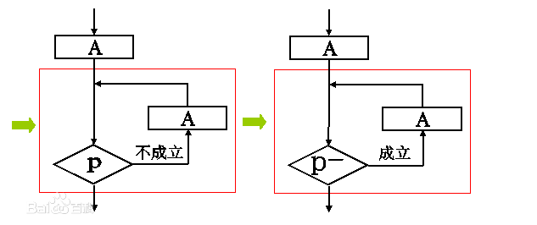
3. 流程图结构（三）
循环结构：先循环再判断do-while

Slide 12
4. 推荐作图软件
Microsoft Visio
亿图图示
Mindmanager、Xmind

Slide 13
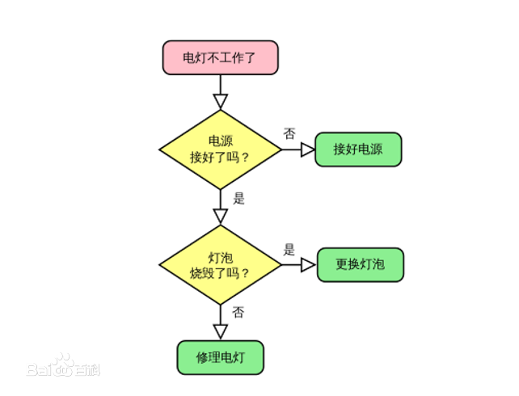
5. 简单的例子分析

Slide 14
6. 练习（一）
编写程序,使用循环语句打印如下图案(首行从左开始打印 6 个星号，其他行依次少一个星号，并与首行尾部对齐):
******
****
***
**
*

Slide 15
6. 练习（二）
编写一个返回值类型为void的函数myfunc,其功能是比较输入的三个参数值,修改它们的值使它们按从小到大进行排列.再写主程序测试该函数的功能.
例如定义三个整型变量 int a=5,b=3,c=4;再使用这三个变量作为参数调用函数myfunc 后, a 的值变为 3,b 的值变为 4,c 的值变为 5. (提示:注意函数参数的传值方式)

Slide 16
7. 自己查阅资料
N-S流程图
伪代码
UML（Unified Modeling Language）

